Slide 1
28.3 圆心角和圆周角(三)
WWW.PPT818.COM

Slide 2
1．同弧所对的圆周角________．
2．四个顶点都在同一个圆上的四边形叫做______________，这个圆叫做_________________，圆内接四边形的对角________．
相等
圆内接四边形
四边形的外接圆
互补

Slide 3
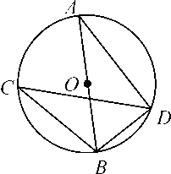
1．(3分)下列说法：①顶点在圆周上的角是圆周角；②圆周角的度数是圆心角的一半；③90°的圆周角所对的弦是直径；④圆周角相等，则它们所对的弧也相等．其中正确的有( )
A．1个 B．2个 C．3个 D．4个
A
2．(3分)如图所示，AB是⊙O的直径，∠C＝30°，则∠ABD等于( )
A．30° B．40° C．50° D．60°
D

Slide 4
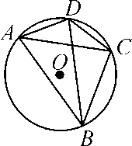
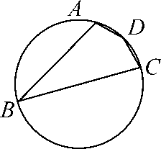
B
150°

Slide 5
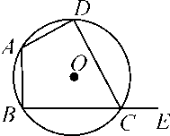
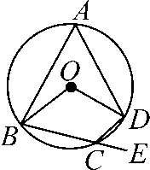
5．(3分)如图，四边形ABCD是⊙O的内接四边形，E是BC延长线上一点，若∠BAD＝105°，则∠DCE的大小是( )
A．115° B．105° C．100° D．95°
B
6．(3分)如图，四边形ABCD是⊙O的内接四边形，E是BC延长线上一点，已知∠BOD＝100°，则∠DCE的大小是( )
A．40° B．50° C．60° D．80°
B

Slide 6
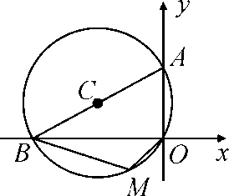
C

Slide 7
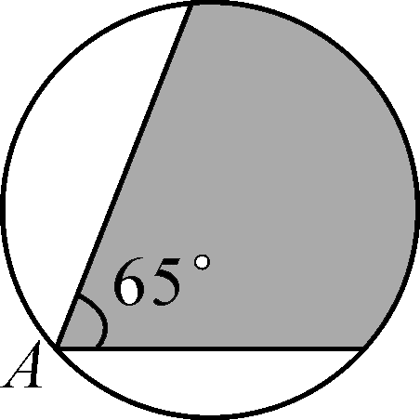
8．(4分)△ABC为⊙O的内接三角形，若∠AOC＝160°则∠ABC的度数是( )
A．80° B．160°
C．100° D．80°或100°
D
9．(4分)如图，有一圆形展厅，在其圆形边缘上的点A处安装了一台监视器，它的监控角度为65°.为了监控整个展厅，最少需在圆形边缘上共安装这样的监视器________台．
3

Slide 8
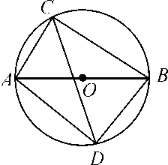
10．(10分)如图，在⊙O中，AB是直径，弦AC＝12 cm，弦BC＝16 cm，∠ACB的平分线交⊙O于点D，求AD的长．

Slide 9
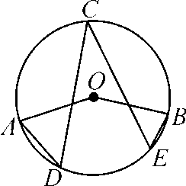
B

Slide 10
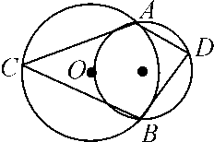
12．如图，两圆相交于A，B两点，小圆经过大圆的圆心O点，点C，D分别在两圆上，若∠ADB＝100°，则∠ACB的度数为( )
A．35° B．40°
C．50° D．80°
B
13．如图，AB为⊙O的直径，点P为其半圆上任意一点(不含A，B)，点Q为另一半圆上一定点，若∠POA为x度，∠PQB为y度，则y与x间的函数关系是______________．

Slide 11
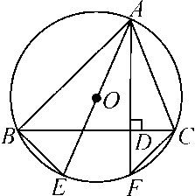
14．(10分)如图，已知AE是⊙O的直径，AF⊥BC于点D，试说明：BE＝CF.

Slide 12
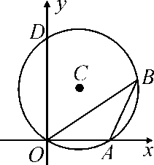
15．(14分)如图，⊙C通过坐标原点，并与两坐标轴分别相交于A，D两点，已知∠OBA＝30°，点A的坐标(2，0)．求点D的坐标及圆心C的坐标．

Slide 13
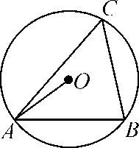
16．(18分)如图，△ABC是⊙O的内接三角形，点C是优弧AB上一点(点C不与A，B重合)，设∠OAB＝α，∠C＝β.
(1)当α＝35°时，求β的度数；
(2)猜想α与β之间的关系，并给予证明．
(1)β＝55°
(2)α与β之间的关系是α＋β＝90°，证明略

